Slide 1
Cấu trúc dữ Liệu và giải thuật
GVHD: Trần Công Tú

Slide 2
Cài đặt Game Caro có sử dụng Satck
GVHD: Trần Công Tú
Lớp chiều T5 Tiết 7-10
Người thực hiện:
Hoàng Mạnh Tiến MSSV: 18110212
Nguyễn Quang Vũ MSSV: 18110212

Slide 3
Nội dung
Giới thiệu đề tài
Cơ sở lý thuyết
Stack
Ứng dụng vào đề tài
Xây dựng chương trình
Giao diện chương trình và các chức năng
Các vấn đề cần lưu ý
Tổng kết

Slide 4
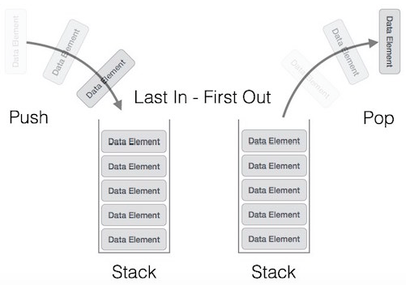
STACK
Cấu trúc dữ liệu dạng thùng chứa
First In Last Out
2 hoạt động cơ bản:
Push()
Pop()
Các hoạt động hỗ trợ
Peek()
isEmpty()
Count()

Slide 5
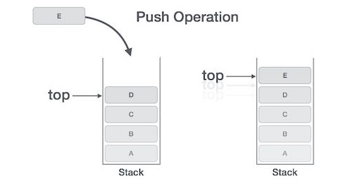
CÁc Hoạt động cơ bản
Push()
Thêm một phần tử vào Stack
Phần tử nằm trên cùng của Stack
Số phần tử tăng thêm 1 đơn vị

Slide 6
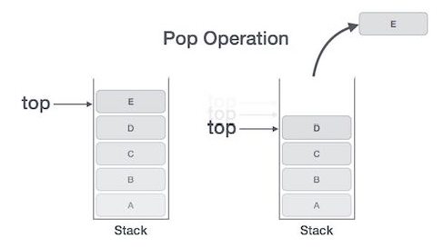
Các hoạt động cơ bản
Pop():
Lấy một phần tử ra khỏi Stack
Phần tử được lấy ra là phần tử trên
cùng trong Stack
Số phần tử giảm xuống 1 đơn vị

Slide 7
Các hoạt động khác
Peek():
Lấy thông tin của phần tử trên cùng
Phần tử trên cùng không bị mất đi, số phần tử không đổi
Count():
Đếm số phần tử hiện tại có trong Stack
isEmpty() – isFull():
Kiểm tra xem Stack có rỗng hay đầy
Clear():
Xóa toàn bộ phần tử có trong stack.

Slide 8
Ứng dụng STACK vào đề tài
Vấn đề đặt ra:
Đánh nhầm nước đi
Bắt đầu lại ở một thời điểm nào đó đã qua trong ván cờ
Giải pháp của vấn đề:
Chức năng Undo để thực hiện việc đánh lại
Undo phải chính xác các nước đã đi theo thứ tự lùi thời gian đánh
Giải pháp cho Undo:
Sử dụng cấu trúc dữ liệu Stack để cài đặt chức năng Undo

Slide 9
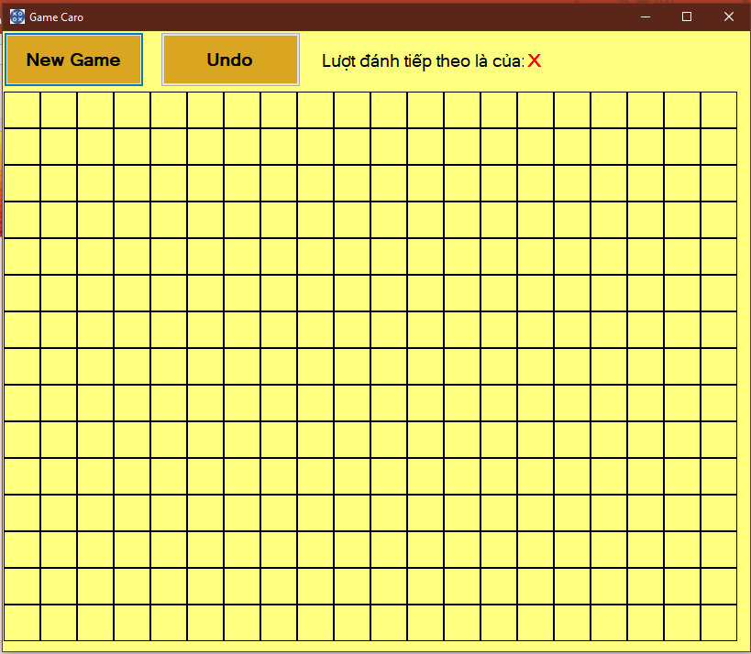
2. Xây dựng chương trình

Slide 10
Vấn đề Gặp phải và cách giải quyết
Tổ chức bàn cờ:
Ma trận hình chữ nhất gồm các button
Mỗi button có một tọa độ riêng trong ma trận
Button là nơi quân cờ được đánh vào
Đổi thông tin người chơi mỗi khi kết thúc lượt đánh

Slide 11
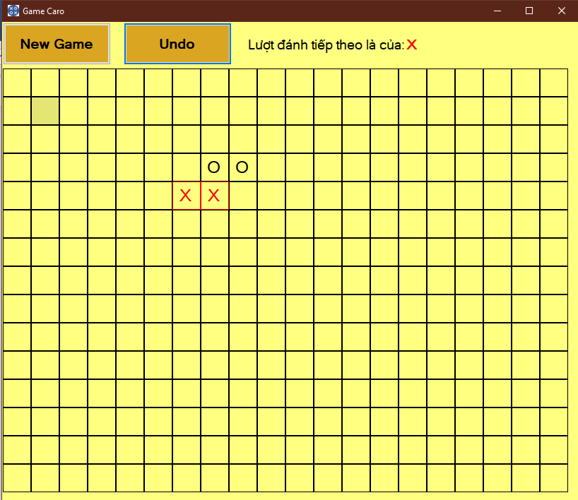
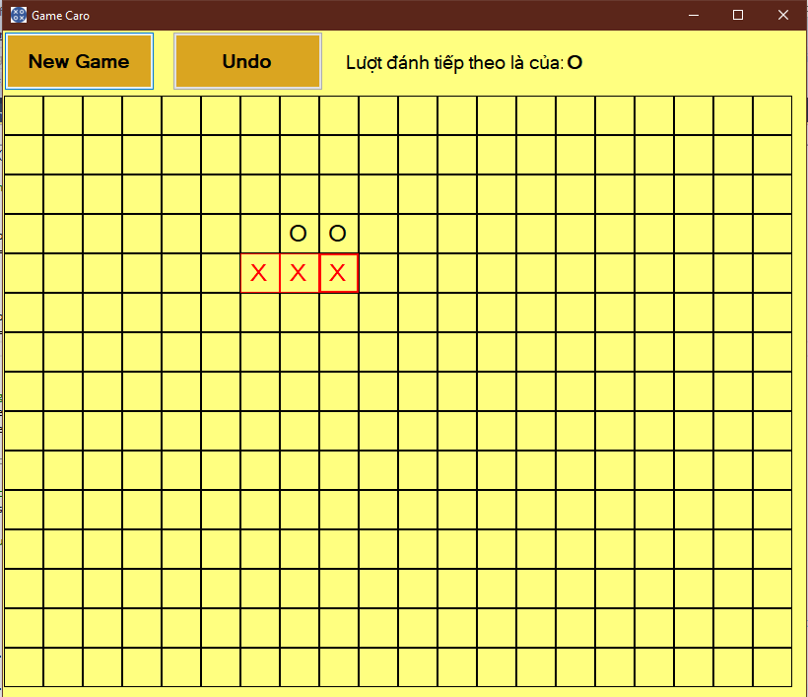
Tổ chức bàn cờ
Đổi thông tin người chơi

Slide 12
Xét CHIẾN THẮNG
Ý tưởng:
Mỗi nước cờ được đánh xuống sẽ được xét chiến thắng cho nó
Khi chiến thắng thì kết thúc trò chơi và khóa bàn cờ
Cách xét chiến thắng:
Hòa:
Kết thúc với kết quả hòa khi chưa có ai chiến thắng và bàn cờ không còn chỗ trống hay số phần tử trong Stack bằng số ô trong bàn cờ.

Slide 13
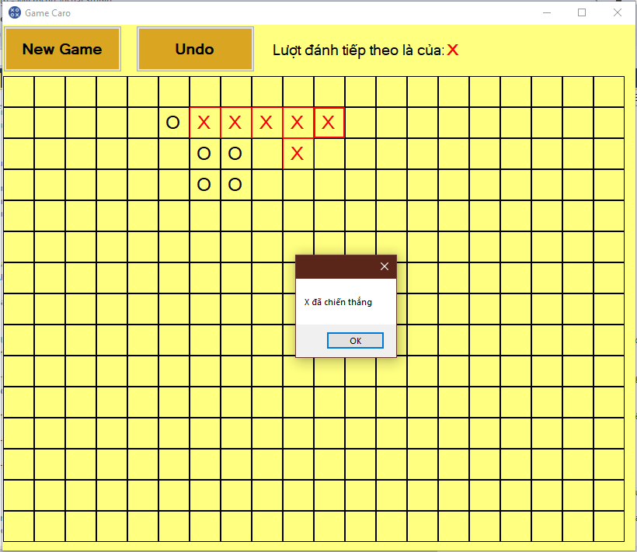
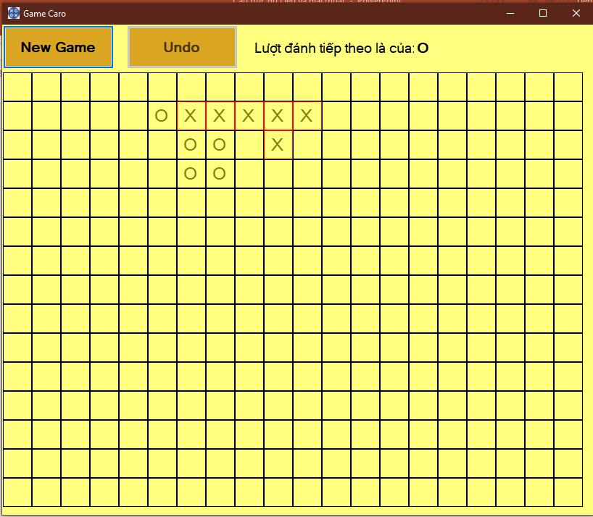
Xét chiến thắng
Xét chiến thắng
Khóa bàn cờ

Slide 14
Chức năng undo
Xây dựng Stack riêng:
Có các chức năng cần thiết cho chương trình
Đề xuất sử dụng List< > để sử xây dựng Stack.
Ý tưởng:
Stack được dung để lưu các bước đi
Mỗi quân cờ được đánh thì thông tin tọa độ của nó sẽ được lưu và Stack
Mỗi lần Undo được sử dụng:
Lấy thông tin tọa độ của phần tử trên cùng đồng thời xóa nó khỏi Stack
Thực hiện xóa nước cờ trên bàn cờ dựa trên tọa độ lấy được
Đổi thông tin người chơi hiện tại

Slide 15
3. Tổng kết
Đạt:
Xây dựng được chương trình với các chức năng cơ bản nhất
Tạo được Stack riêng để sử dụng
Xác định được vai trò của Stack trong chương trình
Chưa đạt:
Dao diện đơn giản không bắt mắt
Bị hạn chế ở những chức năng cơ bản chưa sáng tạo

